Slide 1
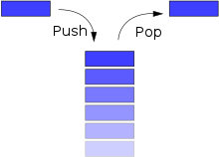
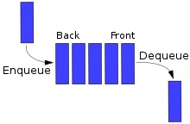
[ Stack structure ]
[ Queue structure ]
SecondPage
FirstPage
HomePage

Slide 2
navigator_step100.dart
HomePage
1. Page이동시
Navigator.of(context).push(MaterialPageRoute(builder:
(context) => FirstPage()));
Navigator.of(context).push(MaterialPageRoute(builder:
(context) => SecondPage()));
2. 이전 Page이 복귀 시
Navigator.of(context).pop()
FirstPage
SecondPage

Slide 3
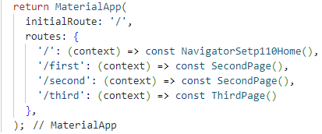
navigator_step110_routes.dart
HomePage
1. routes 속성 정의
2. Page이동 – Named route를 사용하여 화면 전환
Navigator.of(context).pushNamed(‘/first’);
3. 이전 Page이 복귀 시
Navigator.of(context).pop()
FirstPage
SecondPage
ThirdPage

